Slide 1

Kelompok 9
Raju Rahyendra
Ridho Surya
Riski Alex Syahputra Sinaga

Slide 2
Mengenal Kinerja Provider XL AXIATA

Slide 3
Sejarah XL
XL mulai beroperasi secara komersial pada tanggal 6/8 Oktober 1996.
Dengan fokus cakupan area di Jakarta, Bandung dan Surabaya. Hal ini menjadikan XL sebagai perusahaan tertutup pertama di Indonesia yang menyediakan jasa teleponi dasar bergerak seluler.
merupakan perusahaan swasta pertama yang menyediakan layanan telepon seluler di Indonesia.
XL memiliki dua lini produk GSM, yaitu XL Prabayar (Bayar, sebelum digunakan) dan XL Pascabayar (Gunakan, baru bayar).

Slide 4
Produk XL
1. Kartu Perdana proXL 2. Kartu Perdana Bebas 3. Kartu Perdana Jempol 4. Kartu Perdana Jimat 5. Kartu Perdana Islami Hauraa

Slide 5
Teknologi Digunakan (Dulu)
XLberoperasi dengan teknologi GSM 900/DCS 1800 serta teknologi jaringan bergerak seluler sistem IMT-2000/3G.

Slide 6
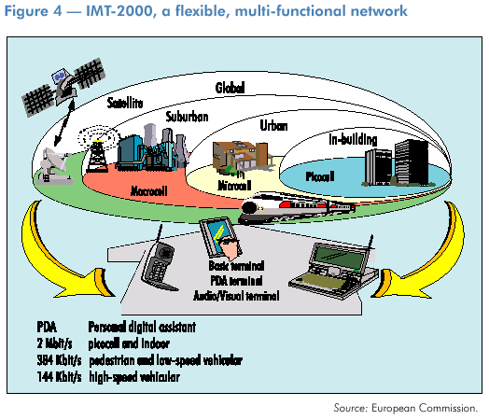
Sistem IMT-2000/3G

Slide 7
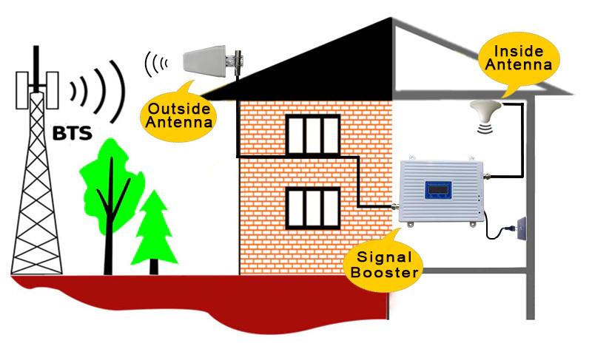
GSM 900/DCS 1800

Slide 8
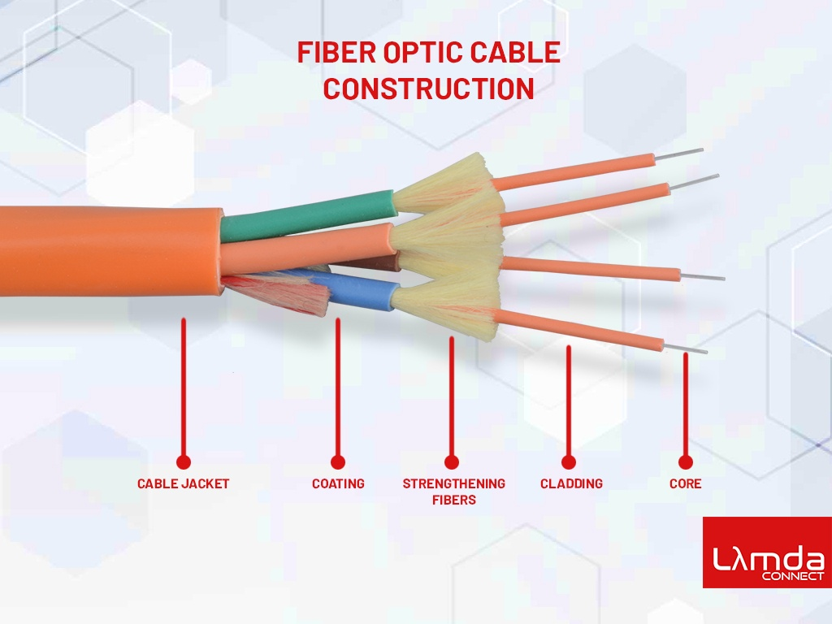
Serat Optik

Slide 9
Lanjutan Serat Optik...
Secara nasional, kami telah membangun jaringan infrastruktur transmisi yang terdiri dari jaringan serat optik di semua kota besar di Jawa, dan jaringan transmisi gelombang mikro di luar Jawa yang didukung oleh jaringan VSAT.
Sampai 31 Desember 2008, kami telah memasang sekitar 11.600 kilometer kabel darat dan bawah laut. Jaringan serat optik darat XL sudah dipasang sepanjang lebih kurang 9.200 kilometer, termasuk jaringan transmisi pendukung yang membentang sepanjang jalur kereta api utara dari Banten ke Surabaya di Jawa Timur, juga enam jaringan pendukung (ring) serat optik yang terhubung dengan jaringan transmisi utama (backbone).

Slide 10
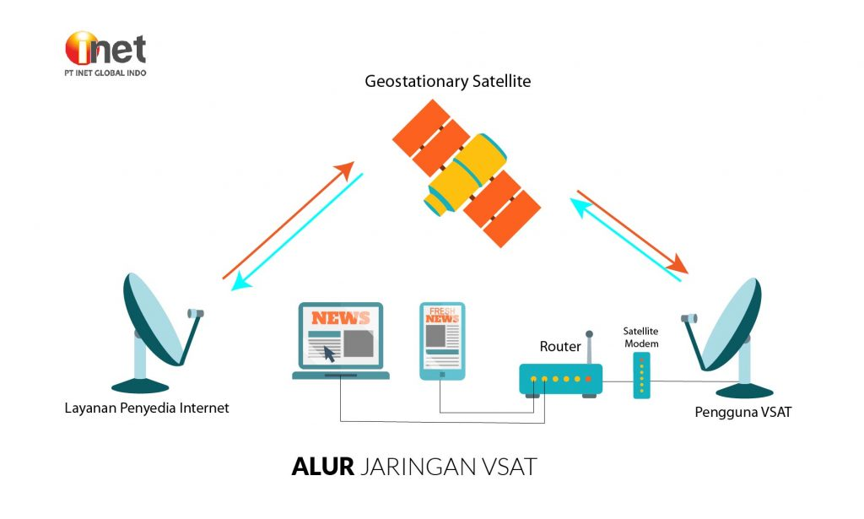
Alur Kerja Jaringan VSAT(Very Small Aperture Terminal)

Slide 11
Kelebihan & Kekurangan Kartu XL
Kekurangan
Harganya relatif mahal, terutama untuk bertelepon dengan lain operator.
Beberapa daerah masih belum ter-cover sinyal yang baik khususnya dalam hal pemerataan jaringan 4G, berbeda dengan daerah kota yang sinyalnya tidak diragukan lagi kecepatannya.
Kelebihan
Memiliki kecepatan akses internet yang bagus, yaitu 3,6 Mbps.
Harga paketannya tidak terlalu murah, namun kualitas jaringannya cukup baik dan stabil.
Customer service yang ramah dan baik hati, mereka melayani dengan baik.
Ada produk XL Prioritas, kalau dalam bahasa kita produk ini khusus pelanggan yang ingin menikmati fasilitas VIP atau VVIP.

Slide 12
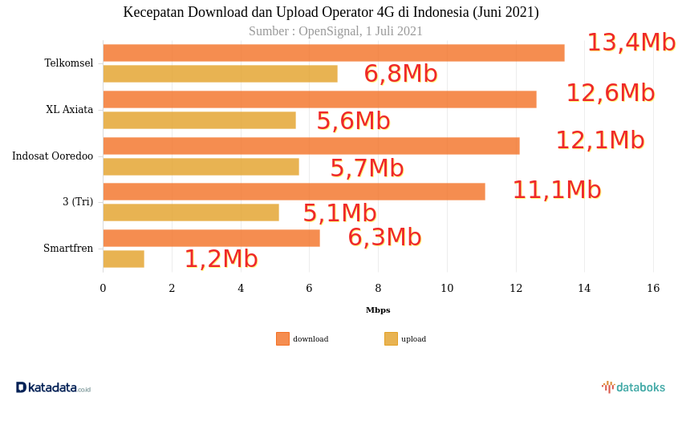
Kecepatan Internet XL

Slide 13
TERIMA KASIH.

Slide 14
Sumber
http://repository.uin-suska.ac.id/14336/9/9.%20BAB%20IV__2018678MEN.pdf
http://www.carabisnis-pulsa.com/2018/09/kelebihan-dan-kekurangan-kartu-xl.html
https://id.wikipedia.org/wiki/XL_Axiata

